Slide 1


Герои
Советского Союза –
уроженцы Татарстана

Slide 2

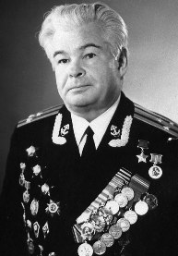
Абдрахманов
Асаф Кутдусович, Агрызский р-н, с.Иж-Бобья
20.12.1918-03.09.2000
Подвиг
героя
Особое мужество и героизм молодой командир бронекатера проявил при освобождении Крыма. Под непрерывным огнем артиллерии и авиации противника его катер, подавляя огневые точки на берегу, переправил на Крымскую землю большое количество оружия, техники и людей. За героизм и мужество, проявленные в Керченской операции в январе 1944 года ему присвоено звание Героя Советского Союза.
Новые победы были одержаны в операциях по освобождению от немецко-фашистских захватчиков Белгорода, Будапешта и Вены.
Боевые подвиги героя отмечены 15 правительственными наградами.

Slide 3
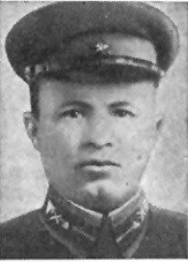
Подвиг
героя
Особое мужество и героизм молодой командир орудия проявил 3 августа 1944 года в боях за удержание плацдарма на правом берегу реки Лиелупе сержант, подавил огонь вражеского пулемёта и уничтожил несколько солдат противника. Когда его орудие оказалось под обстрелом самоходной артиллерийской установки "Фердинанд", он вывел орудие в более безопасное место, за что был награжден медалью "За отвагу".
18 августа 1944 года в бою под местечком Копейкяй гитлеровцы бросили на позиции, где располагалось орудие сержанта до 50 танков. С первого же снаряда отважный артиллерист зажёг один тяжёлый танк, а вслед за ним ещё два немецких танка.
В марта 1945 года за героизм и мужество борьбы с немецкими захватчиками сержанту посмертно присвоено звание Героя Советского Союза.
Токарликов Никита Евдокимович,
Альметьевский р-н с.Калейкино
1918-18.08.1944

Slide 4
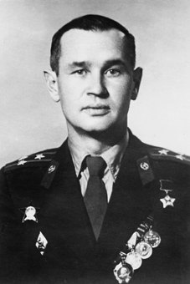
Суднишников Михаил Владимирович, г.Менделеевск
21.11.1919-2.12.1985
Подвиг
героя
Особое мужество и героизм молодой командир батальона проявил в ходе Берлинской операции. 27-28 апреля 1945 года батальон под его командованием захватил ряд населённых пунктов юго-восточнее Берлина, нанеся противнику значительный урон в живой силе и технике. За героизм и мужество, проявленные в боях в мае 1945 года майору присвоено звание Героя Советского Союза с вручением ордена Ленина и медали «Золотая Звезда».
Новые победы были одержаны в Люблин-Брестской операции в Варшавско-Познанской и Берлинской операциях.

Slide 5
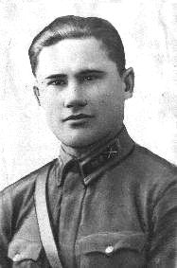
Тапиков Самуил Михайлович,
Мензелинский р-н. с.Новый Мельнин
1.11.1915-5.02.1945
Подвиг
героя
Особое мужество и героизм молодой командир дивизиона проявил на территории Польши при форсировании реки Висла и в боях по удержанию захваченного плацдарма. В январе 1945 года армия переправилась через Вислу между городами Грауденц и Хелмно и корректировал огонь дивизиона,, прикрывая форсирование реки пехотой. Участвовал в отражении контратак противника, пытавшегося сбросить советских воинов в реку. За героизм и мужество, проявленные при форсировании Вислы и в боях на захваченном плацдарме, в июне 1945 году командиру присвоено звание Героя Советского Союза (посмертно).

Slide 6
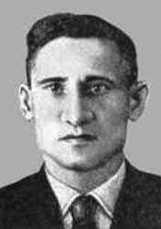
Уганин Семён Артемьевич,
Дрожжановский р-н д.Матаки
7.01.1924-20.07.1959
Подвиг
героя
Особое мужество и героизм молодой командир миномётного расчёта проявил в боях за освобождение Молдавии и при форсировании реки Днестр. 5 марта 1944 года в районе села Рубатый Мост старший сержант поднял свой расчет в атаку. Первым ворвавшись во вражеские окопы, штыком заколол четырех фашистов. Преследуя противника, убил еще трех. 28 марта, при форсировании реки Днестр села Трестияны со своим расчетом переправился на правый берег. Минометчики приняли участие в отражении контратак противника на захваченном плацдарме. Когда противник перешел в контратаку, расчёт Уганина открыл ураганный огонь из винтовок и пулеметов, сорвав атаку немцев.
За героизм и мужество, проявленные в боях за освобождение Молдавии в сентябре 1944 года ему присвоено звание Героя Советского Союза.

Slide 7
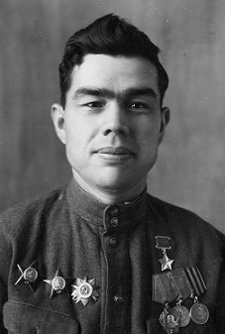
Фазваев Нурулла Гарифуллович, Дрожжанновский р-н с.Молчалей
6.03.1909-1997
Подвиг
героя
Особое мужество и героизм молодой командир отделения проявил в ходе Сандомирско-Силезской наступательной операции на территории Польши при форсировании реки Одер. 26 января 1965 года первым со своим расчетом навел паромную переправу. Переправившись вместе с первой группой стрелков на западный берег, саперы участвовали в бою за завоевание плацдарма. В течении 5 суток по переправе, были переправлены сотни автомашин и орудий, большое количество боеприпасов, что способствовало удержанию плацдарма.
За героизм и мужество, проявленные в борьбы с немецкими захватчиками в апреле 1945 года ему присвоено звание Героя Советского Союза.

Slide 8
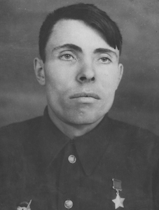
Федин Михаил Александрович, Алексеевский р-н. с.Базяково
22.09.1920-19.07.1948.
Подвиг
героя
Особое мужество и героизм молодой командир отделения проявил при форсировании Днепра. Сержант со своим отделением в числе первых переправился на правый берег Днепра. Пулеметчики с ходу вступили в бой и захватили небольшой плацдарм. 8 октября 1943 года у села Медвин сержант принял командование взводом. Организовал отражение восьми контратак противника, нанеся ему большой урон. Когда замолкли пулеметы в ход шли гранаты, гвардейцы переходили в контратаки, в рукопашные схватки. Сержант был ранен, но продолжал руководить боем. Взвод оборонял свою позицию до конца дня, а ночью десантники совершили смелую вылазку и отбросили немцев еще на несколько сот метров. За героизм и мужество, проявленные форсировании Днепра в январе 1944 года ему присвоено звание Героя Советского Союза и медали "Золотая Звезда" .

Slide 9
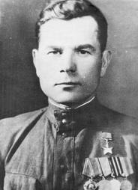
Фёдор Иван Михайлович,
Кайбицкий р-н с.Турминнское
31.06.1924-1.02.1971
Подвиг
героя
Особое мужество и героизм молодой сержант проявил при форсировании Днепра на территории Венгрии. В ночь с 4 на 5 декабря 1945 года шёл бой за плацдарм. Сержант вместе с пехотой на лодке плыл к правому берегу. Достигнув безымянного острова, буквально в считанные минуты он установил связь с батареей, и смертоносный металл обрушился на позиции врага. В результате мужественной и мастерской работы радиста было уничтожено 5 пулемётов, миномётная батарея и до 100 вражеских солдат. Пехота двигалась вперёд к правому берегу Дуная. За 3 часа кровопролитного боя плацдарм был захвачен. За героизм и мужество, проявленные при форсировании Днепра в марте 1945 года ему присвоено звание Героя Советского Союза.

Slide 10
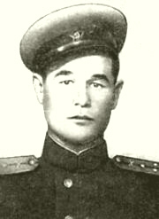
Яковлев Евстафий Грироевич,
Лениногорский р-н д.Сходнево-Чертанла 27.04.1914-16.04.1945
Подвиг
героя
Особое мужество и героизм молодой командир стрелковой роты проявил при уничтожении гитлеровцев. Зайдя во фланг группе противника, отважный офицер поднял роту на решительную атаку на фашистских «фаустников». Забросав врага гранатами и расстреливая их огнём из винтовок и автоматов, стрелковая рота уничтожила три десятка «фаустников», из которых четверых уничтожил лично старший лейтенант Яковлев. В этом бою мужественный командир роты был смертельно ранен. За героизм и мужество, проявленные с немецко-фашистскими захватчиками в мае 1945 года ему присвоено звание Героя Советского Союза.

Slide 11
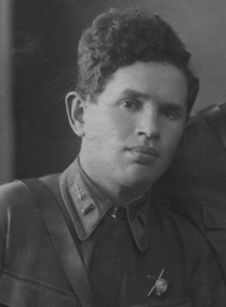
Фаткулин Фарит Мухаметзянович, г.Казань
17.03.1914-27.07.1992.
Подвиг
героя
Особое мужество и героизм молодой командир эскадрильи проявил при воздушной битве. Командир эскадрильи при управлении истребительной авиационной дивизии капитан к октябрю 1941 года совершил 42 боевых вылета на штурмовку войск противника. На аэродромах отважный летчик уничтожил 17 вражеских самолетов.
За героизм и мужество, проявленные с немецко-фашистскими захватчиками в ноябре 1941 года ему присвоено звание Героя Советского Союза.

